Slide 1
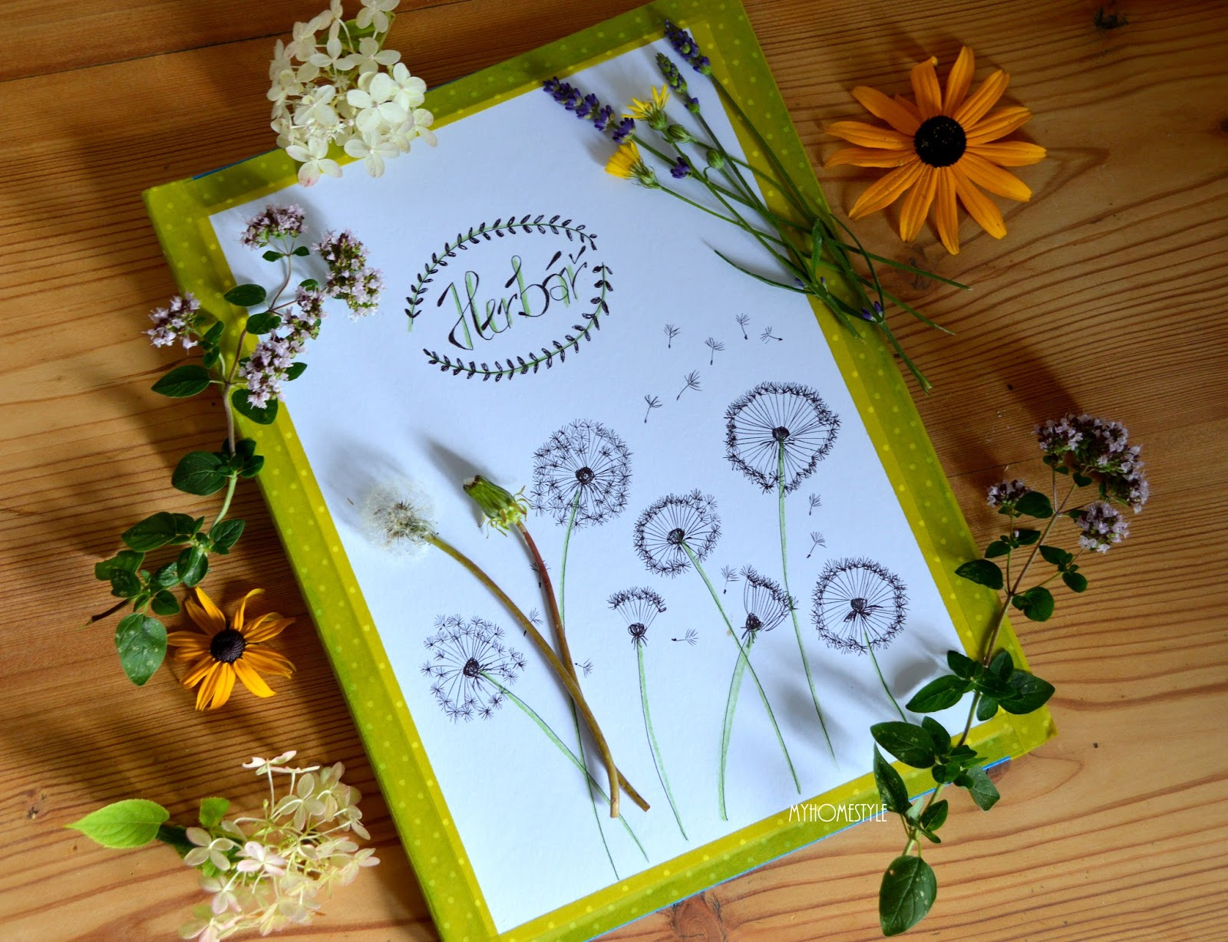
Můj fotoherbář

Slide 2
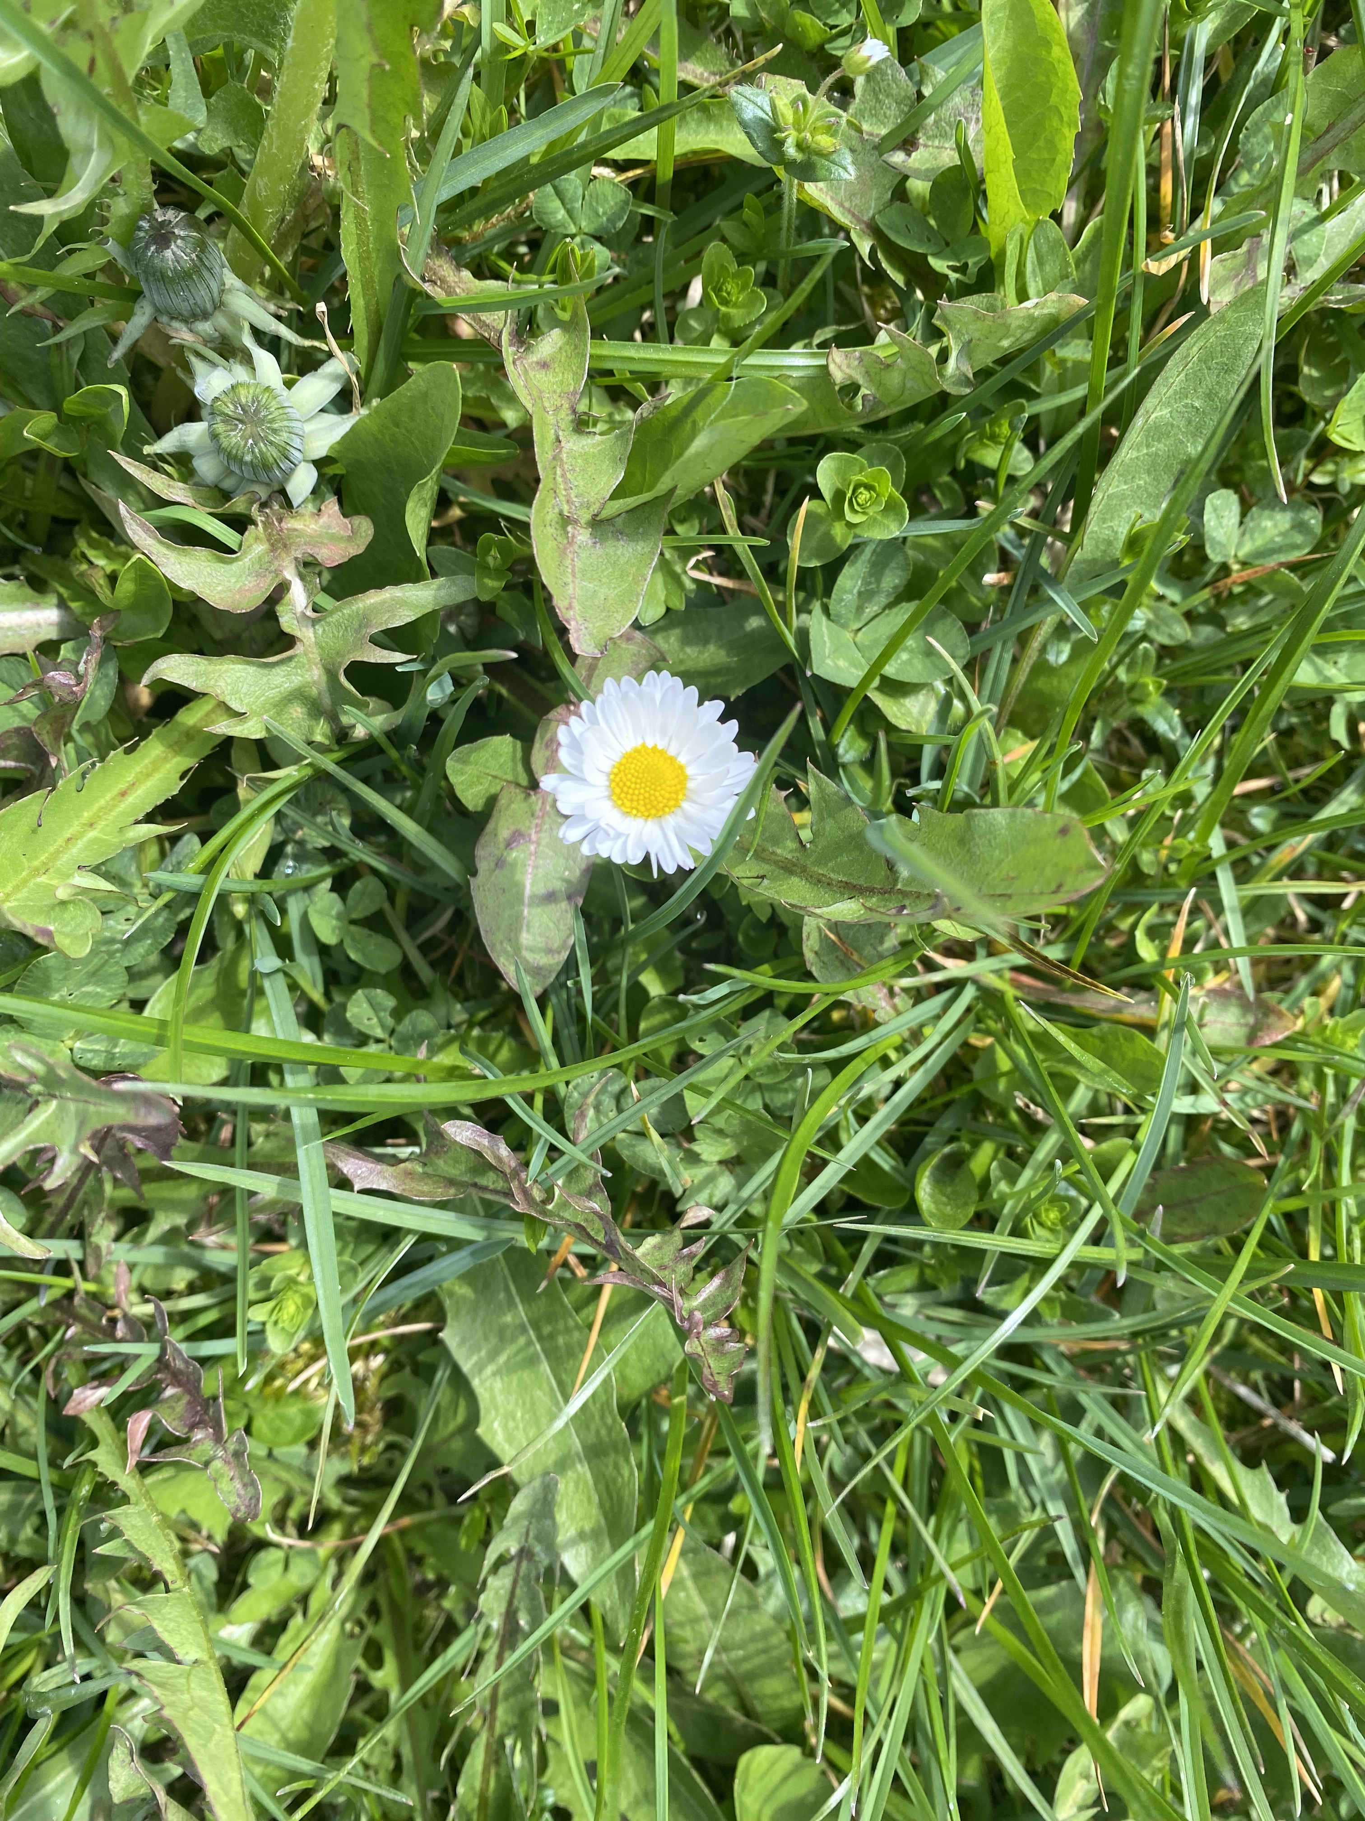
Sedmikráska
3.května 12:57
Na louce

Slide 3
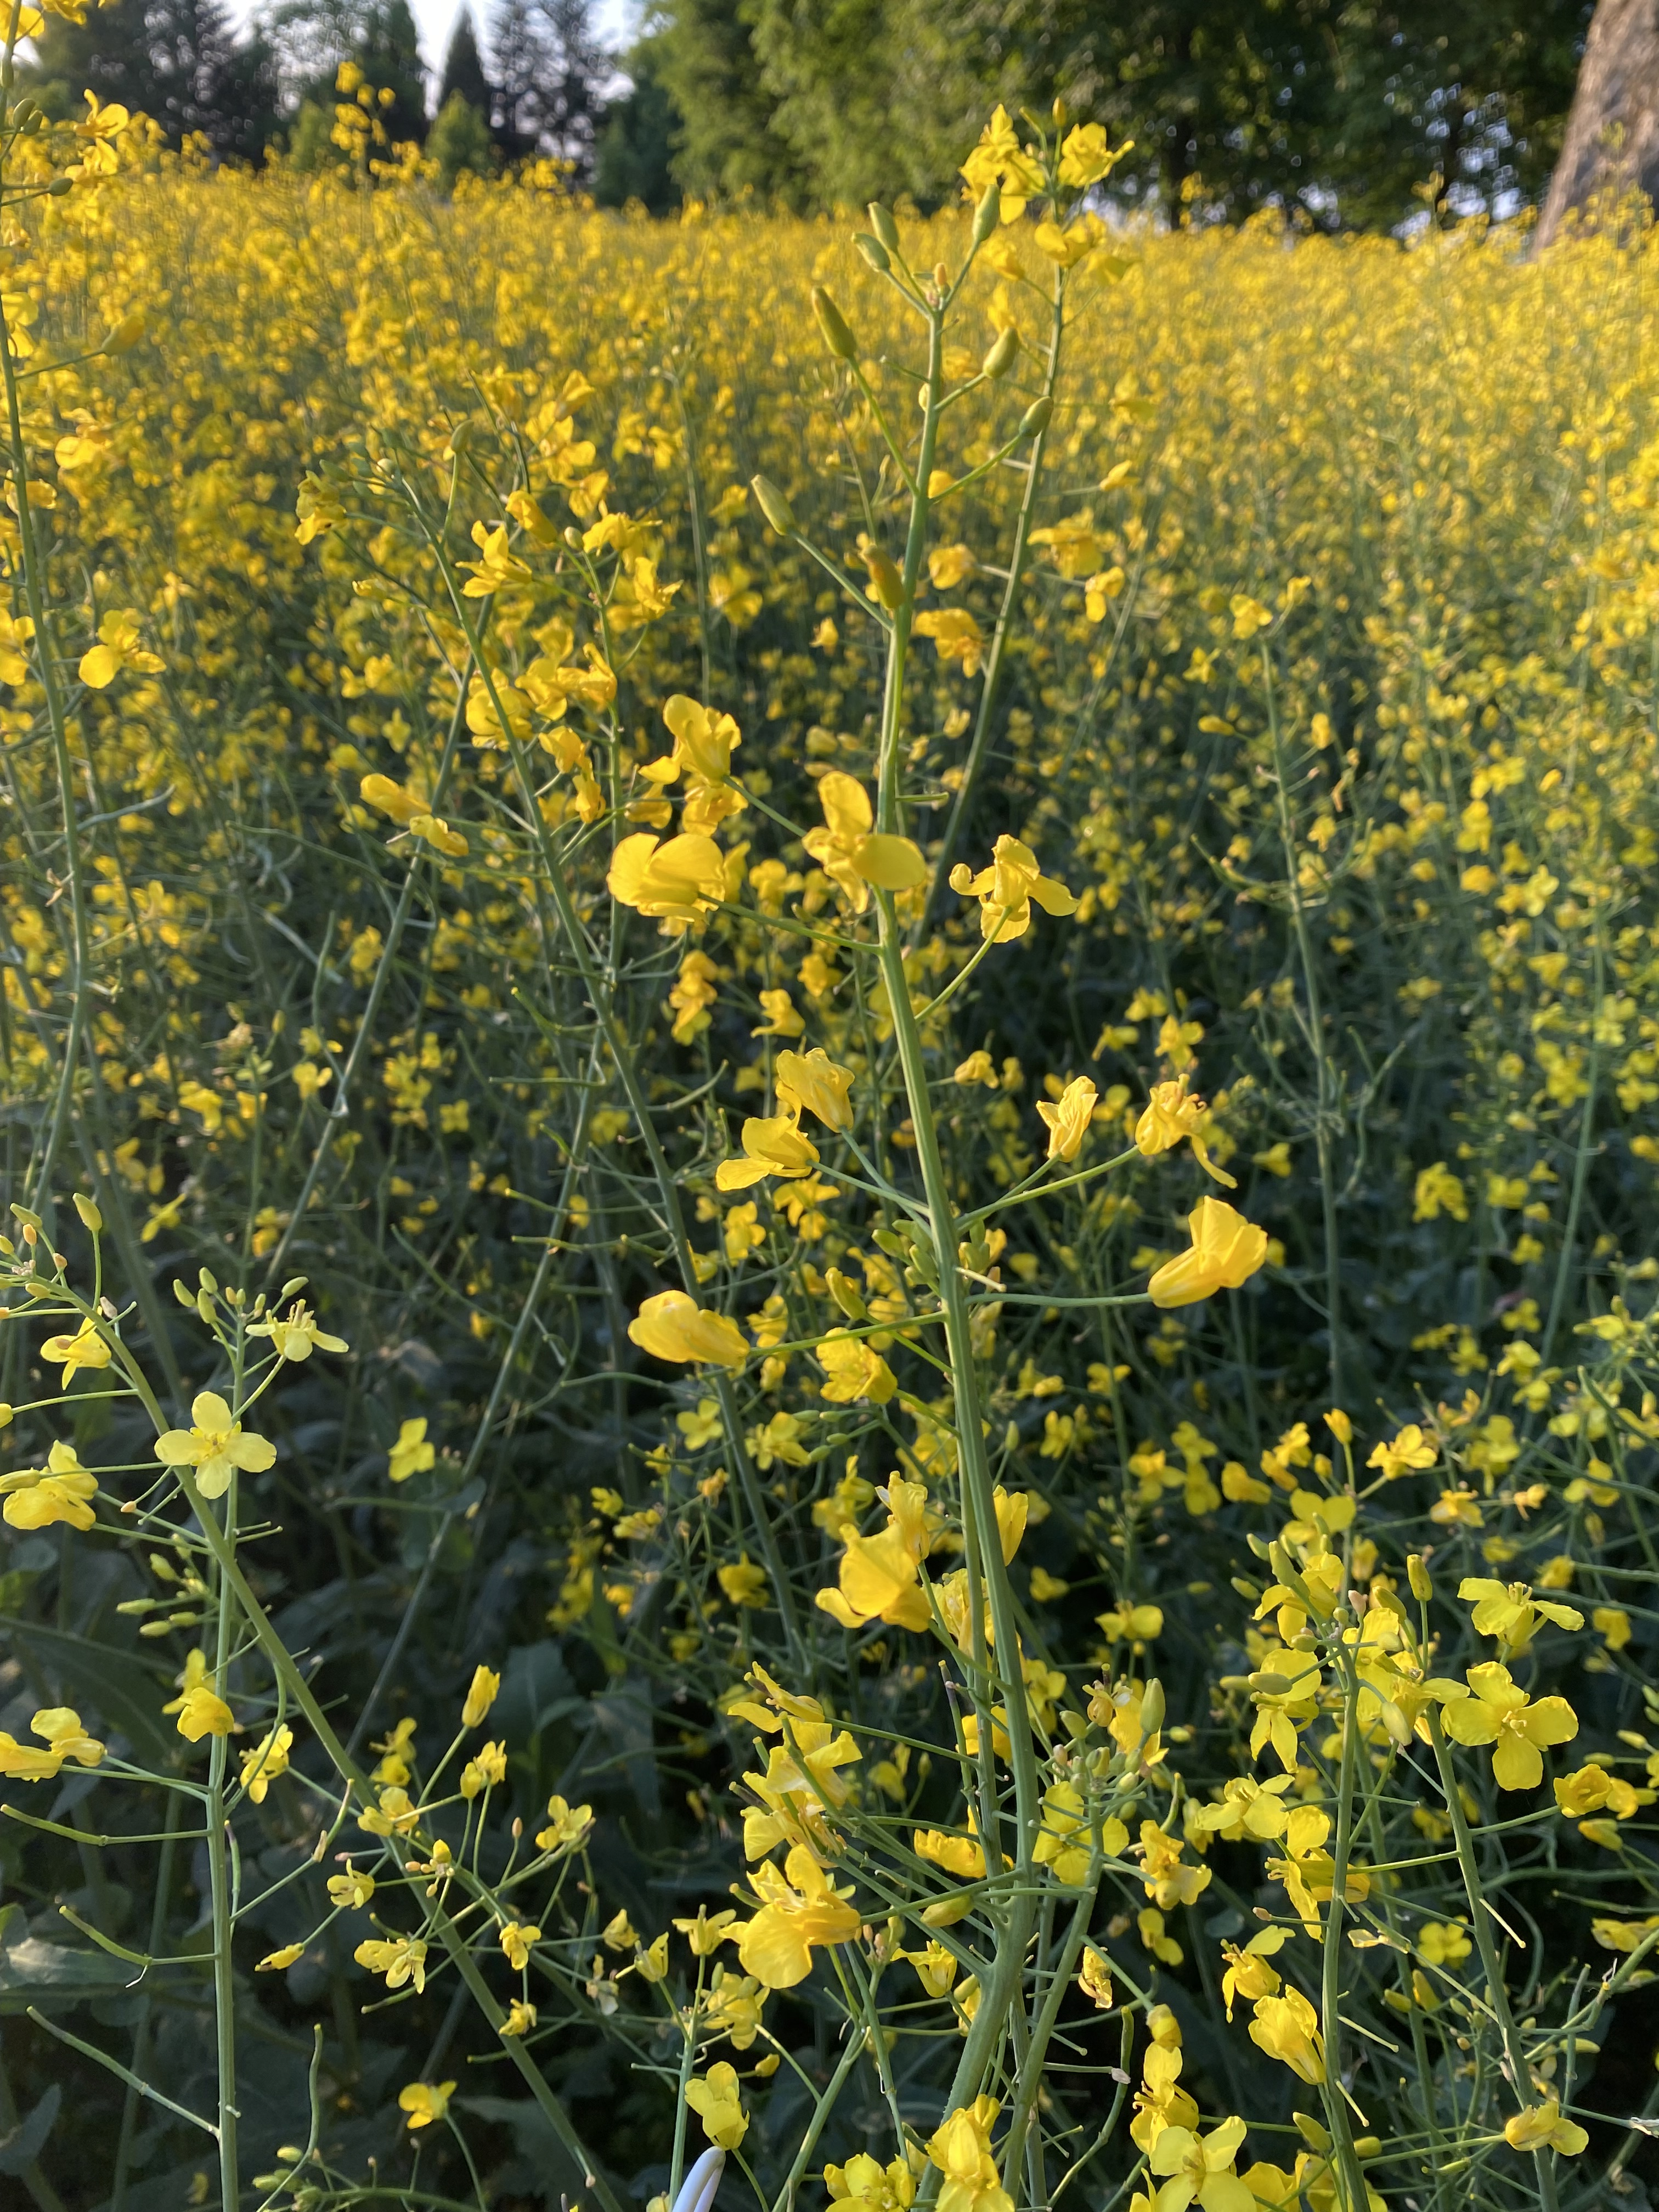
Řepka Olejka
3.ČERVNA 20:09
NA POLI

Slide 4
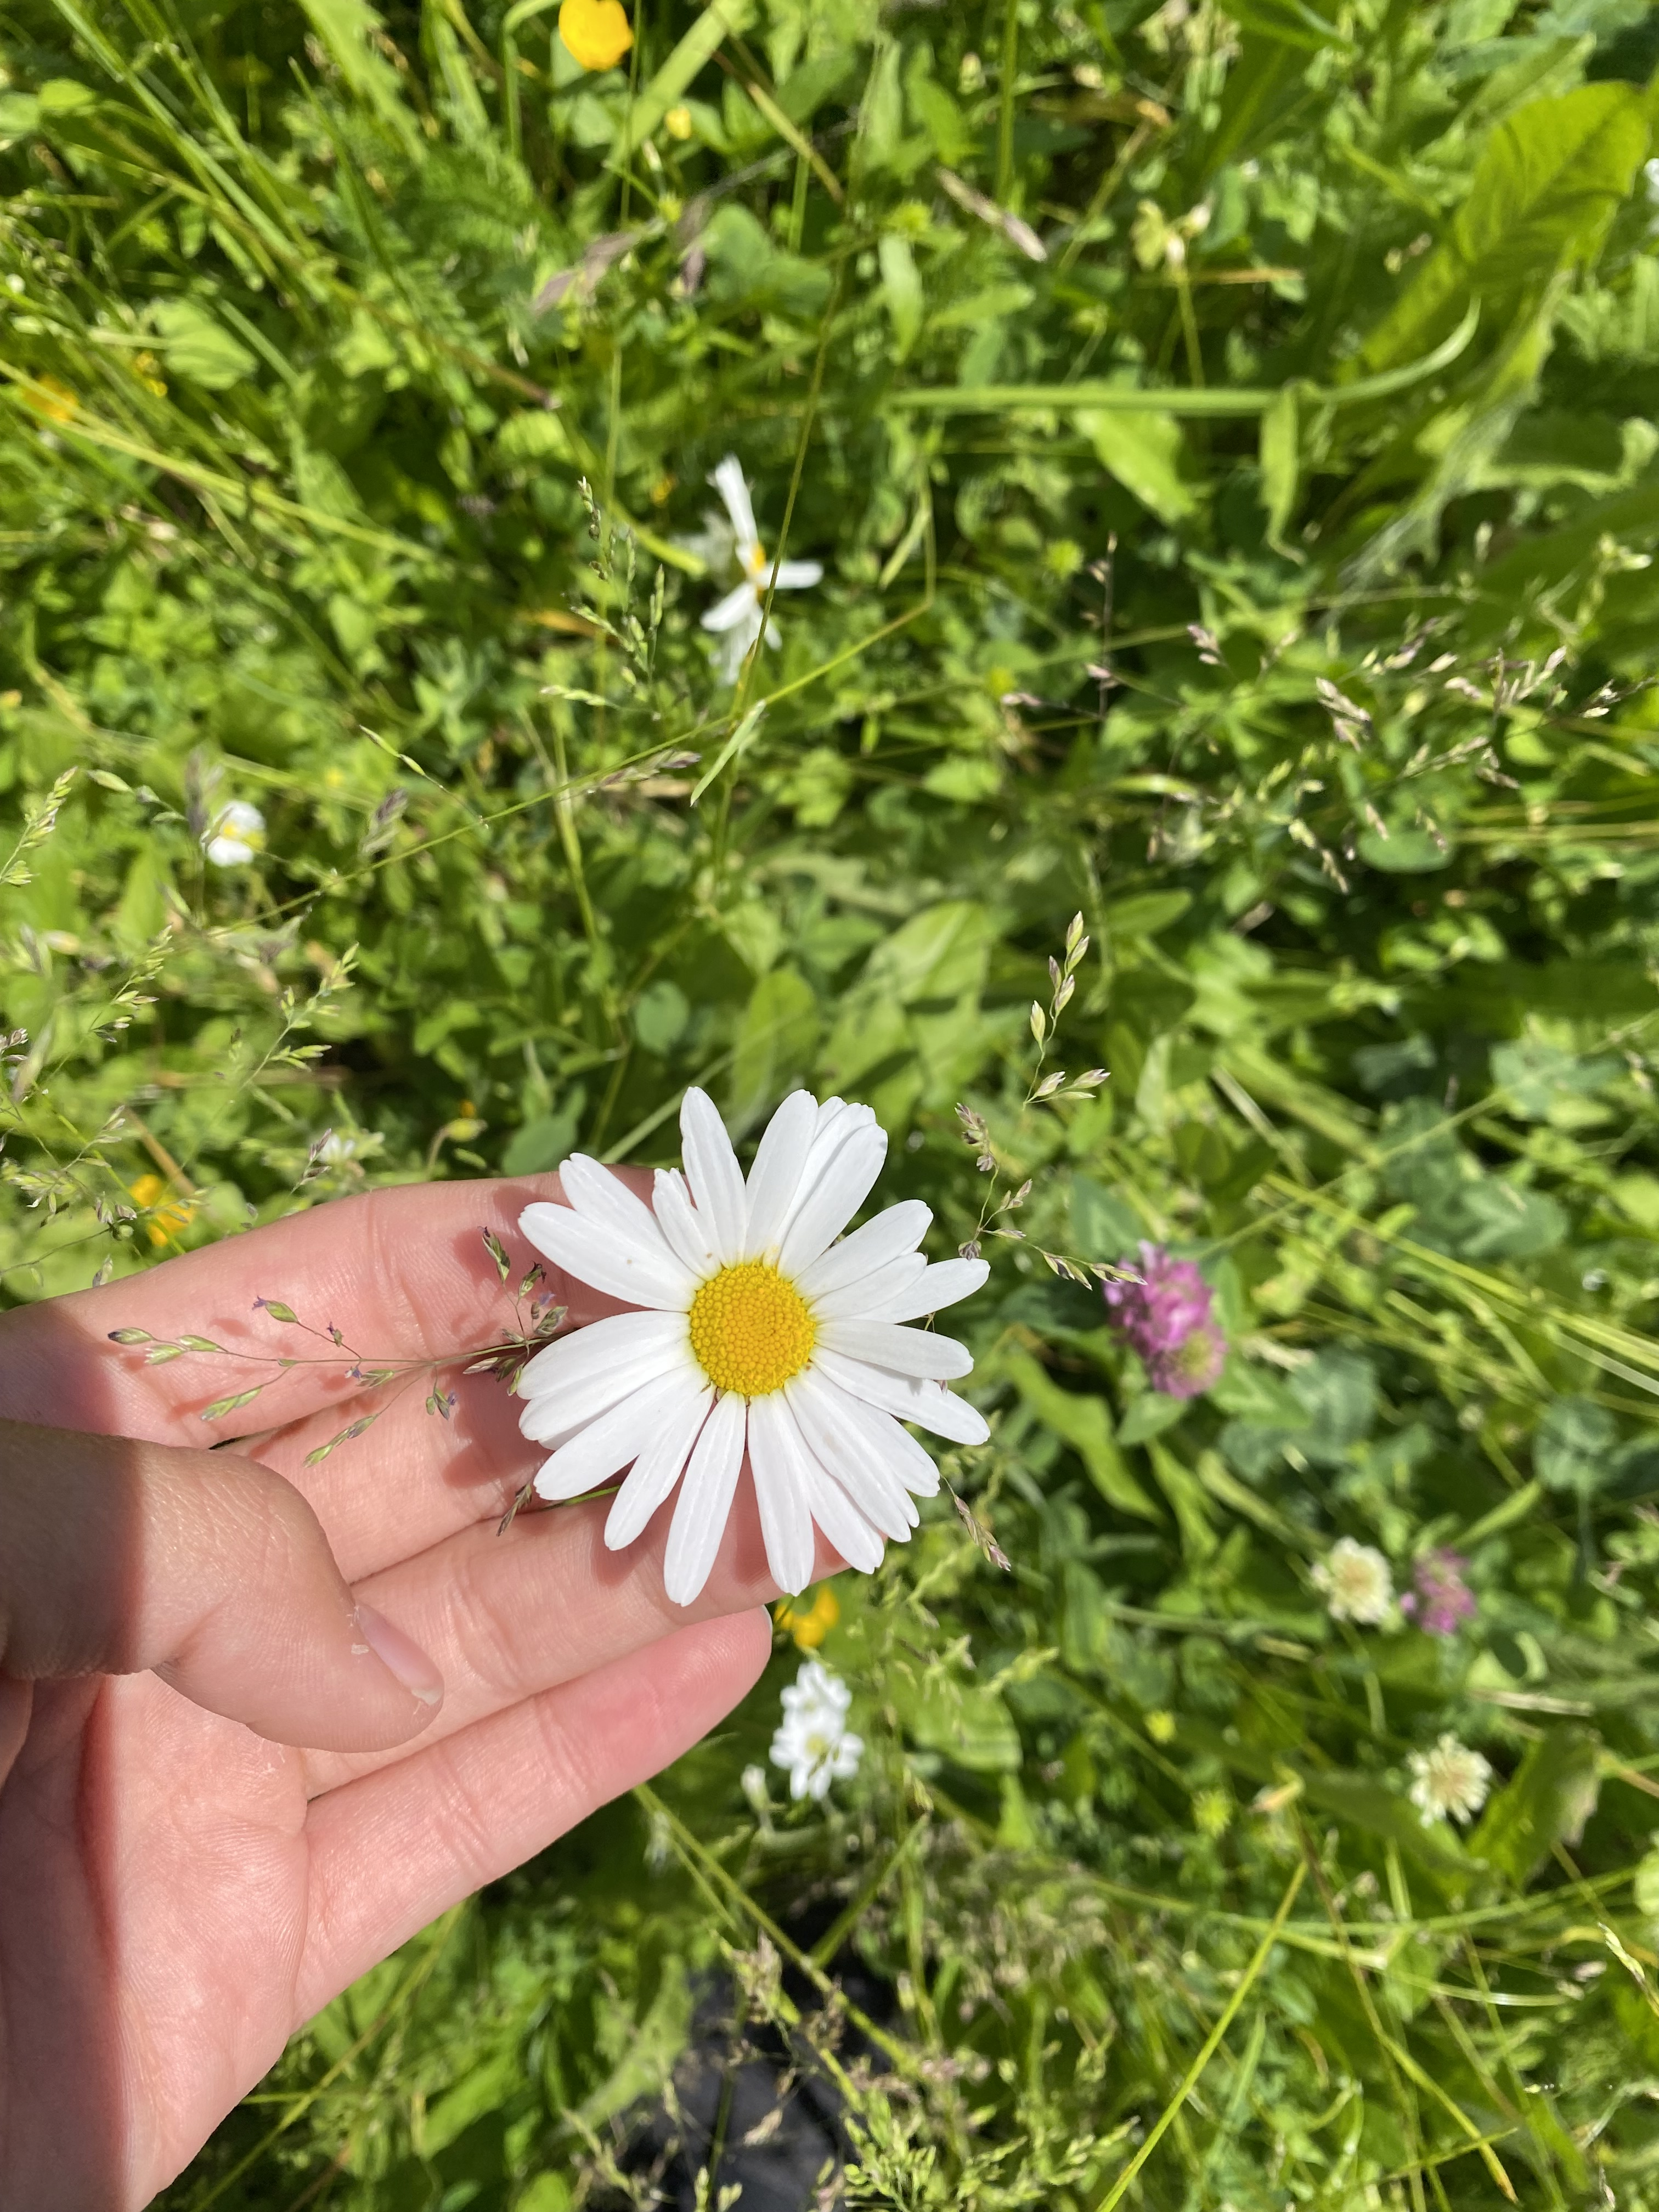
Kopretina
14.června 11:42
Na školní zahradě

Slide 5
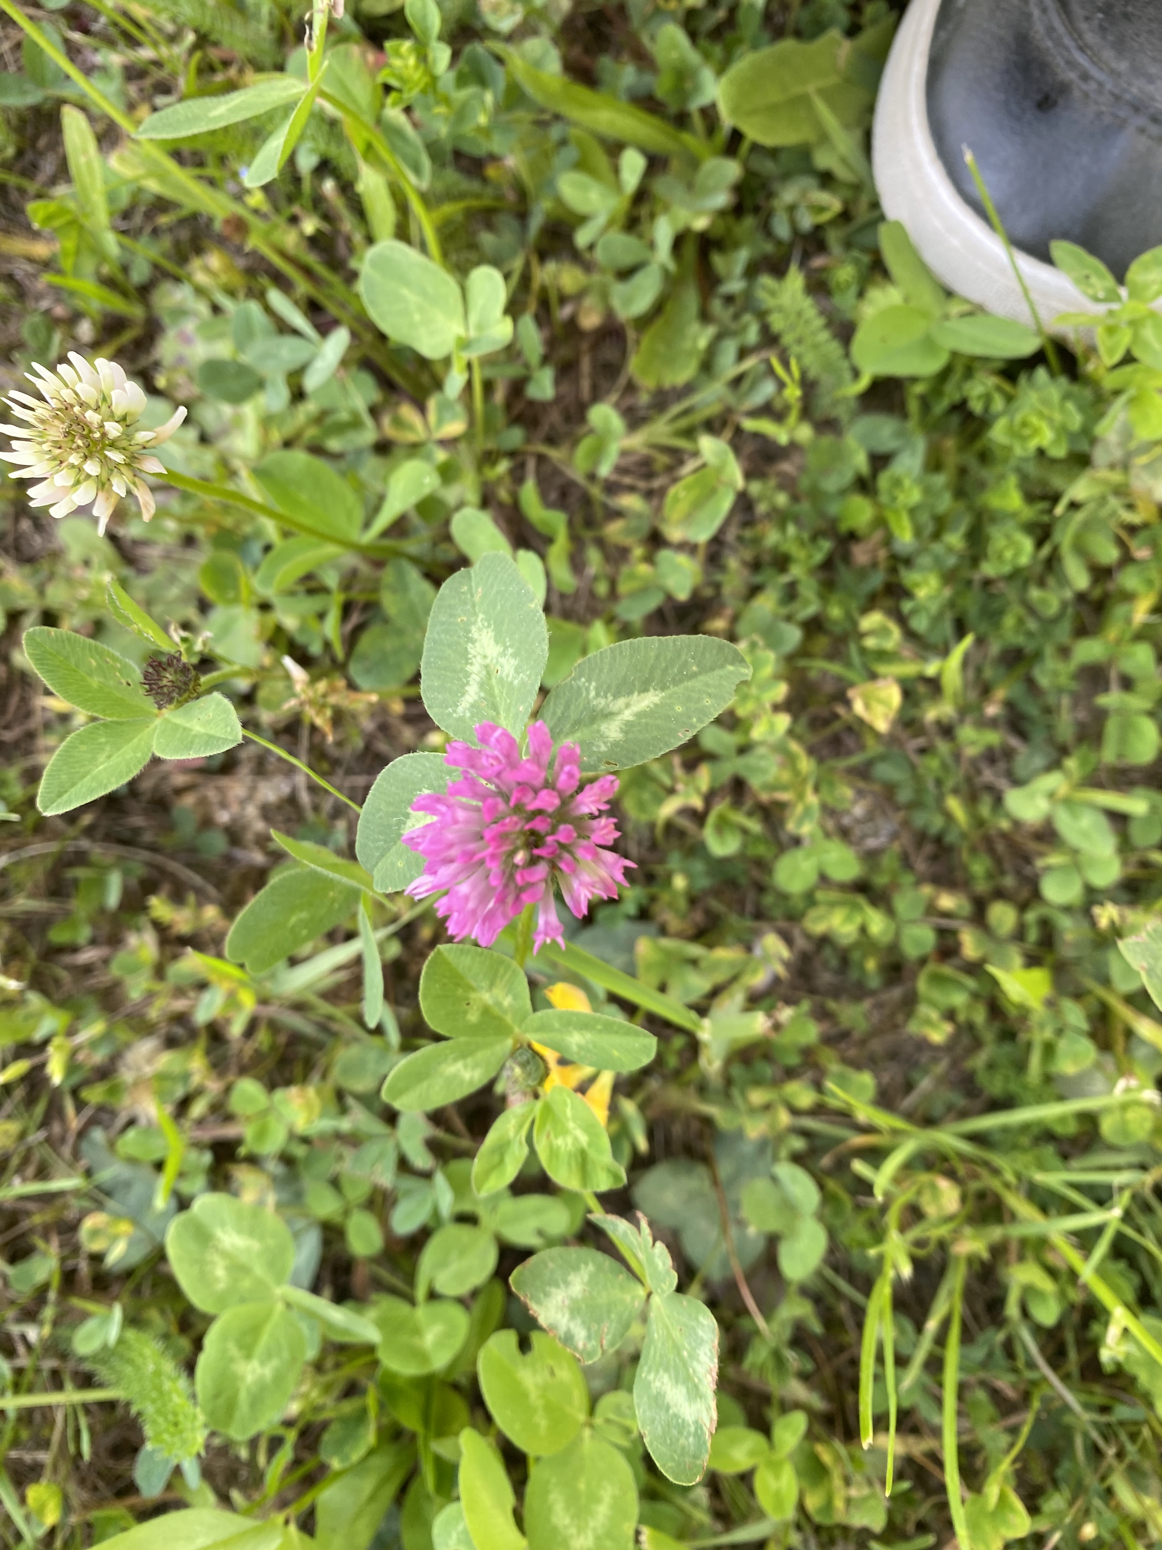
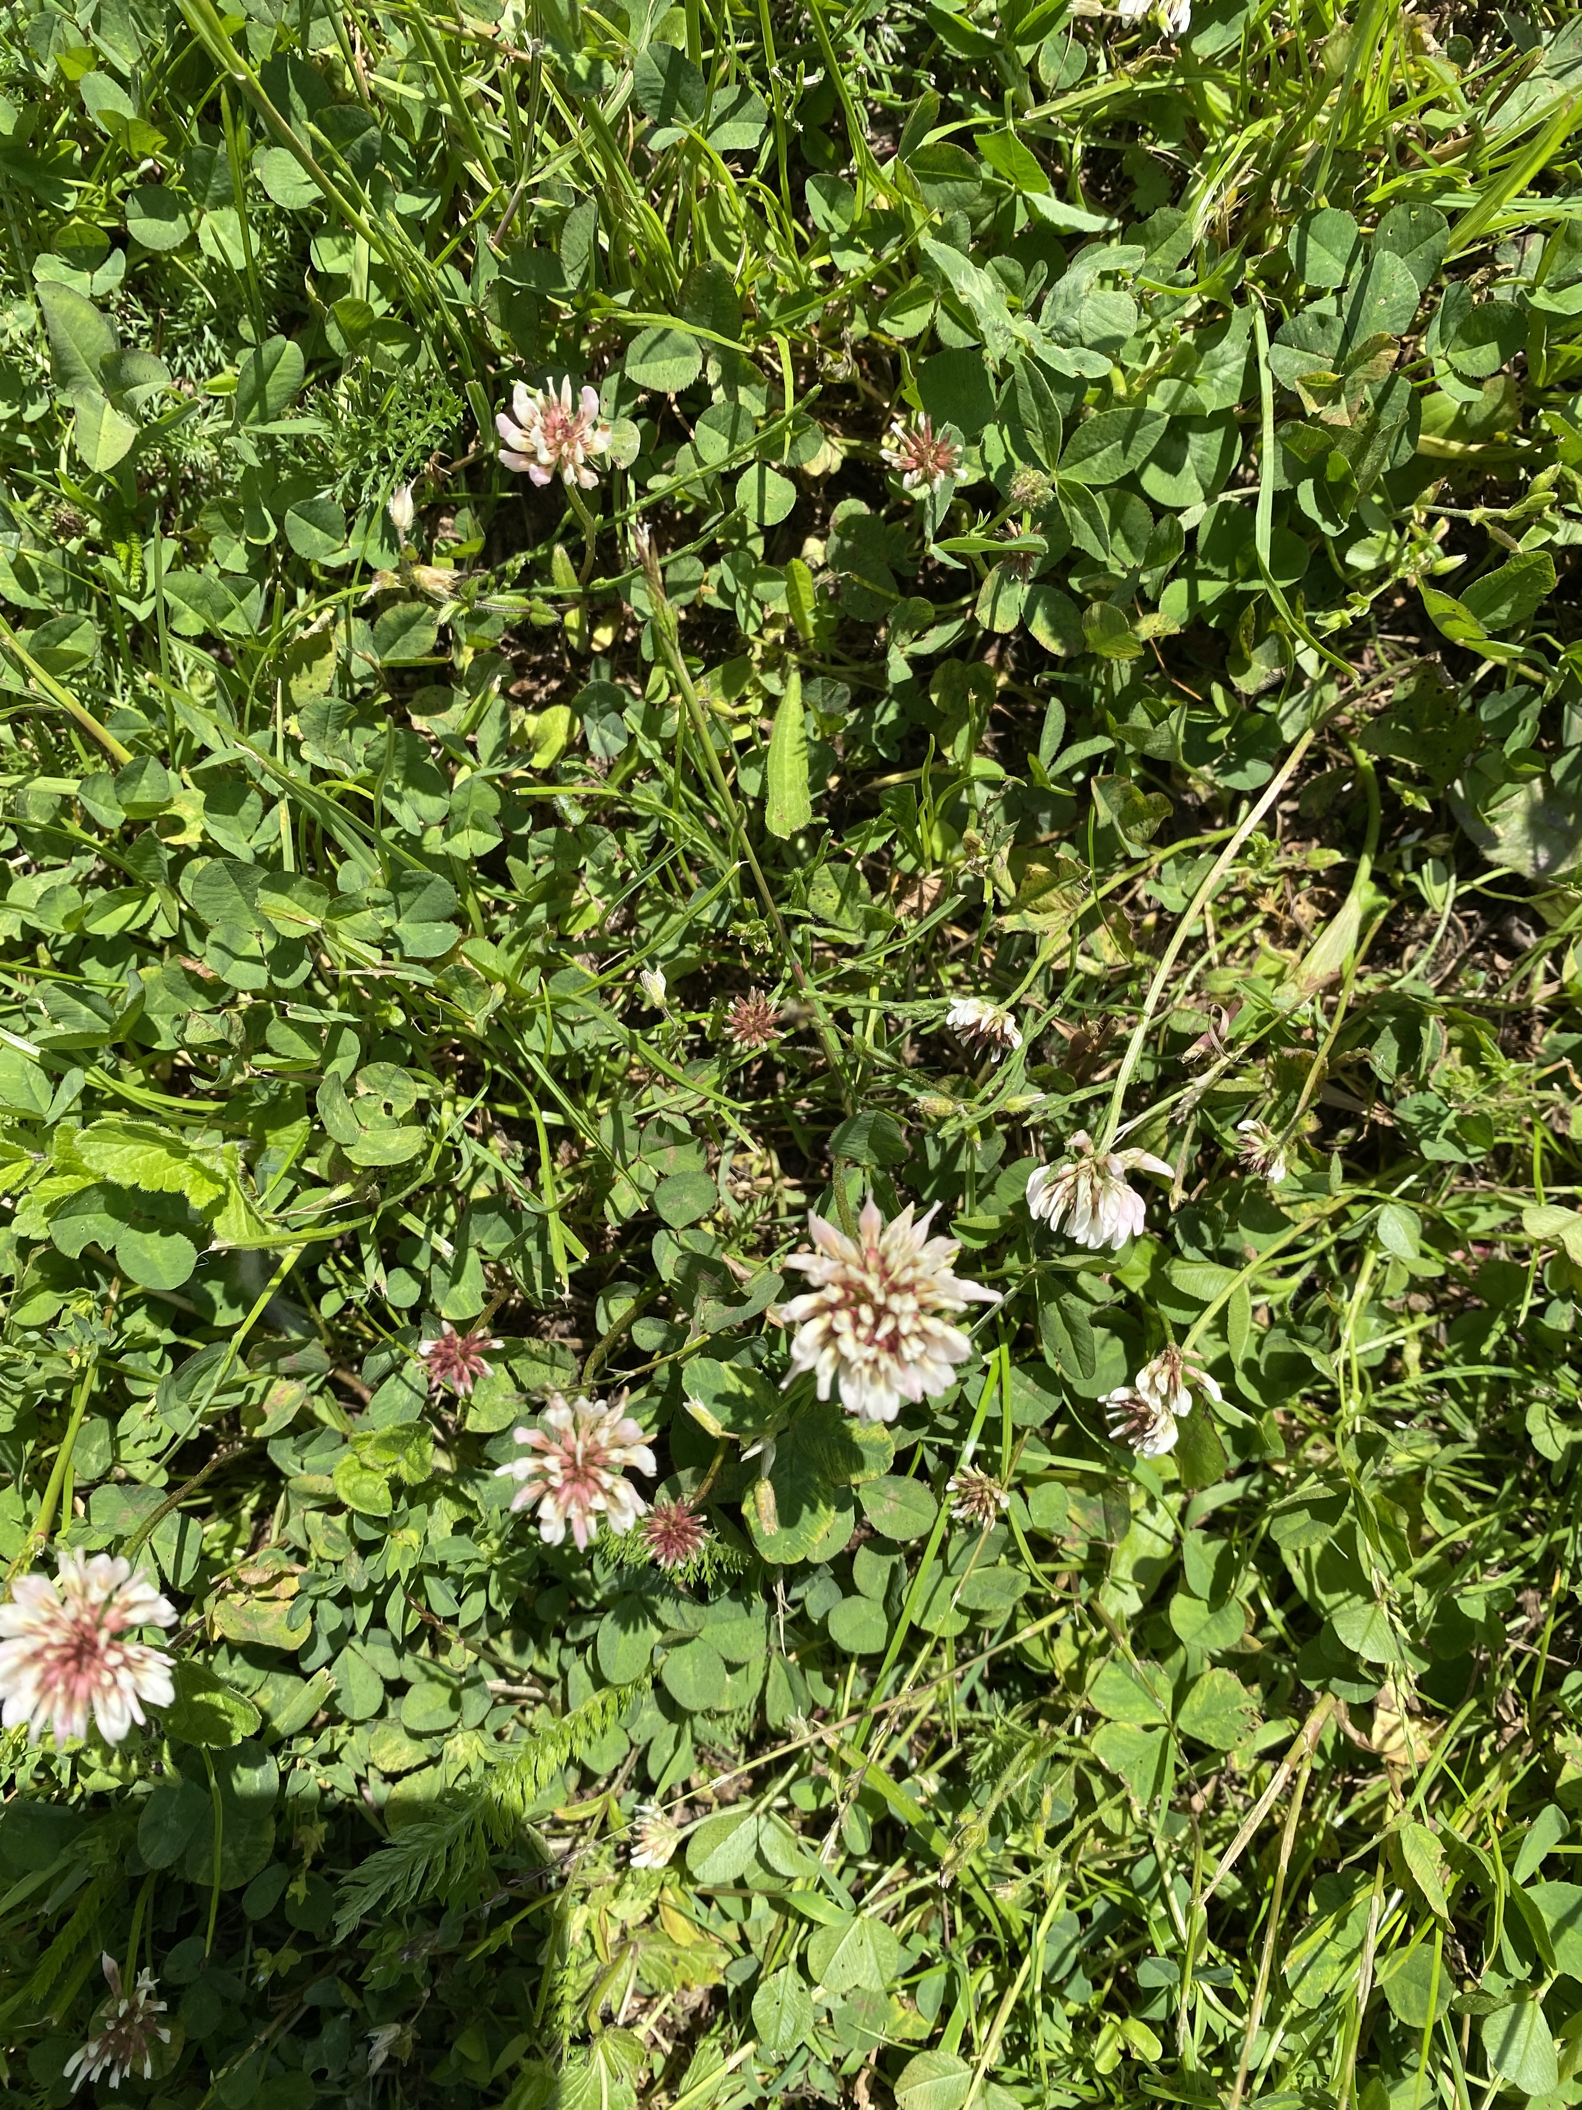
Jetel
14.června 11:41
Na školní zahradě

Slide 6
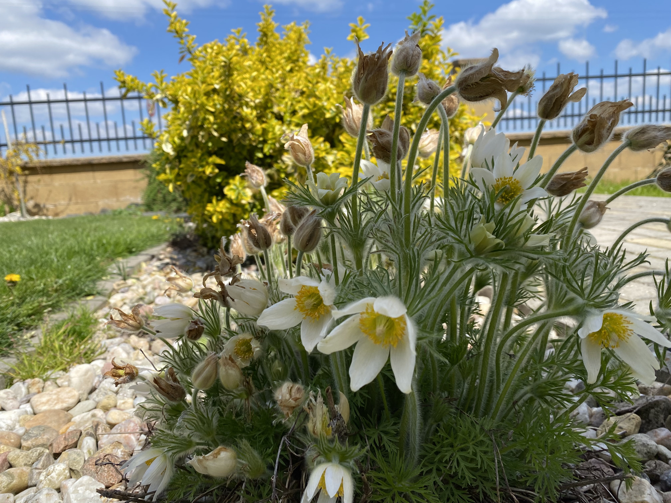
Koniklec bílý
9.května 13:22
Doma na zahradě

Slide 7
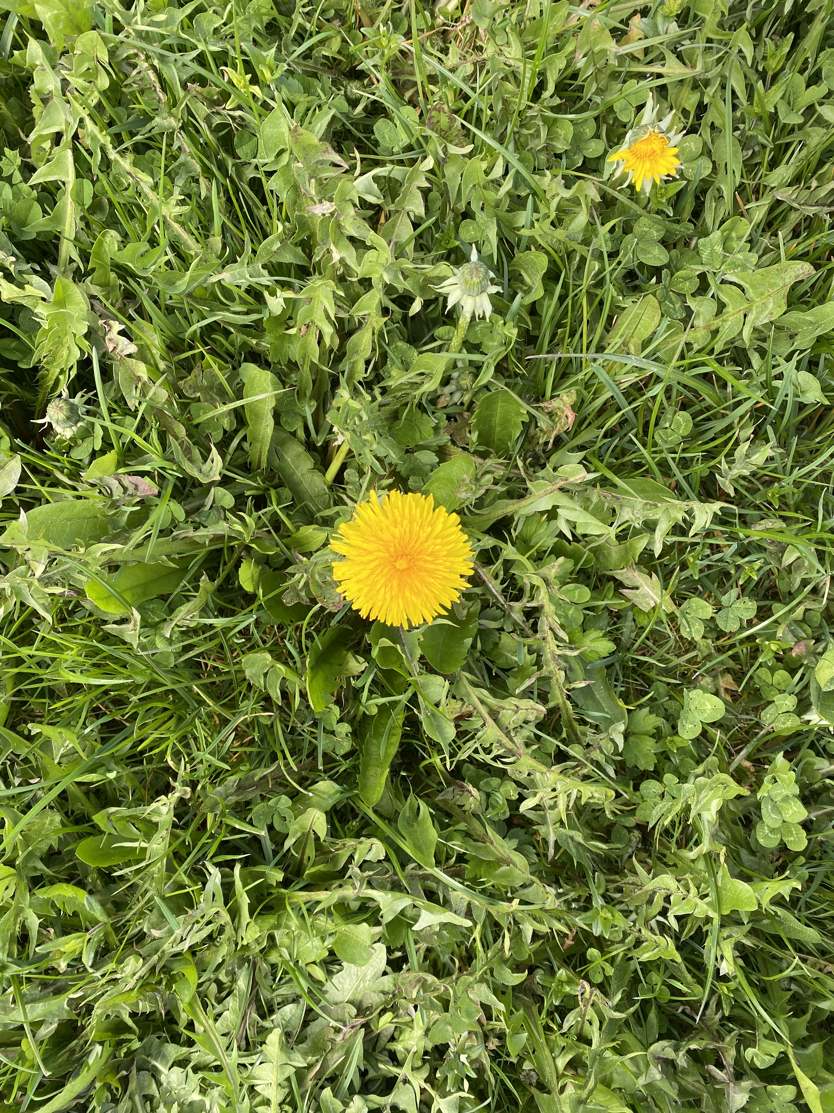
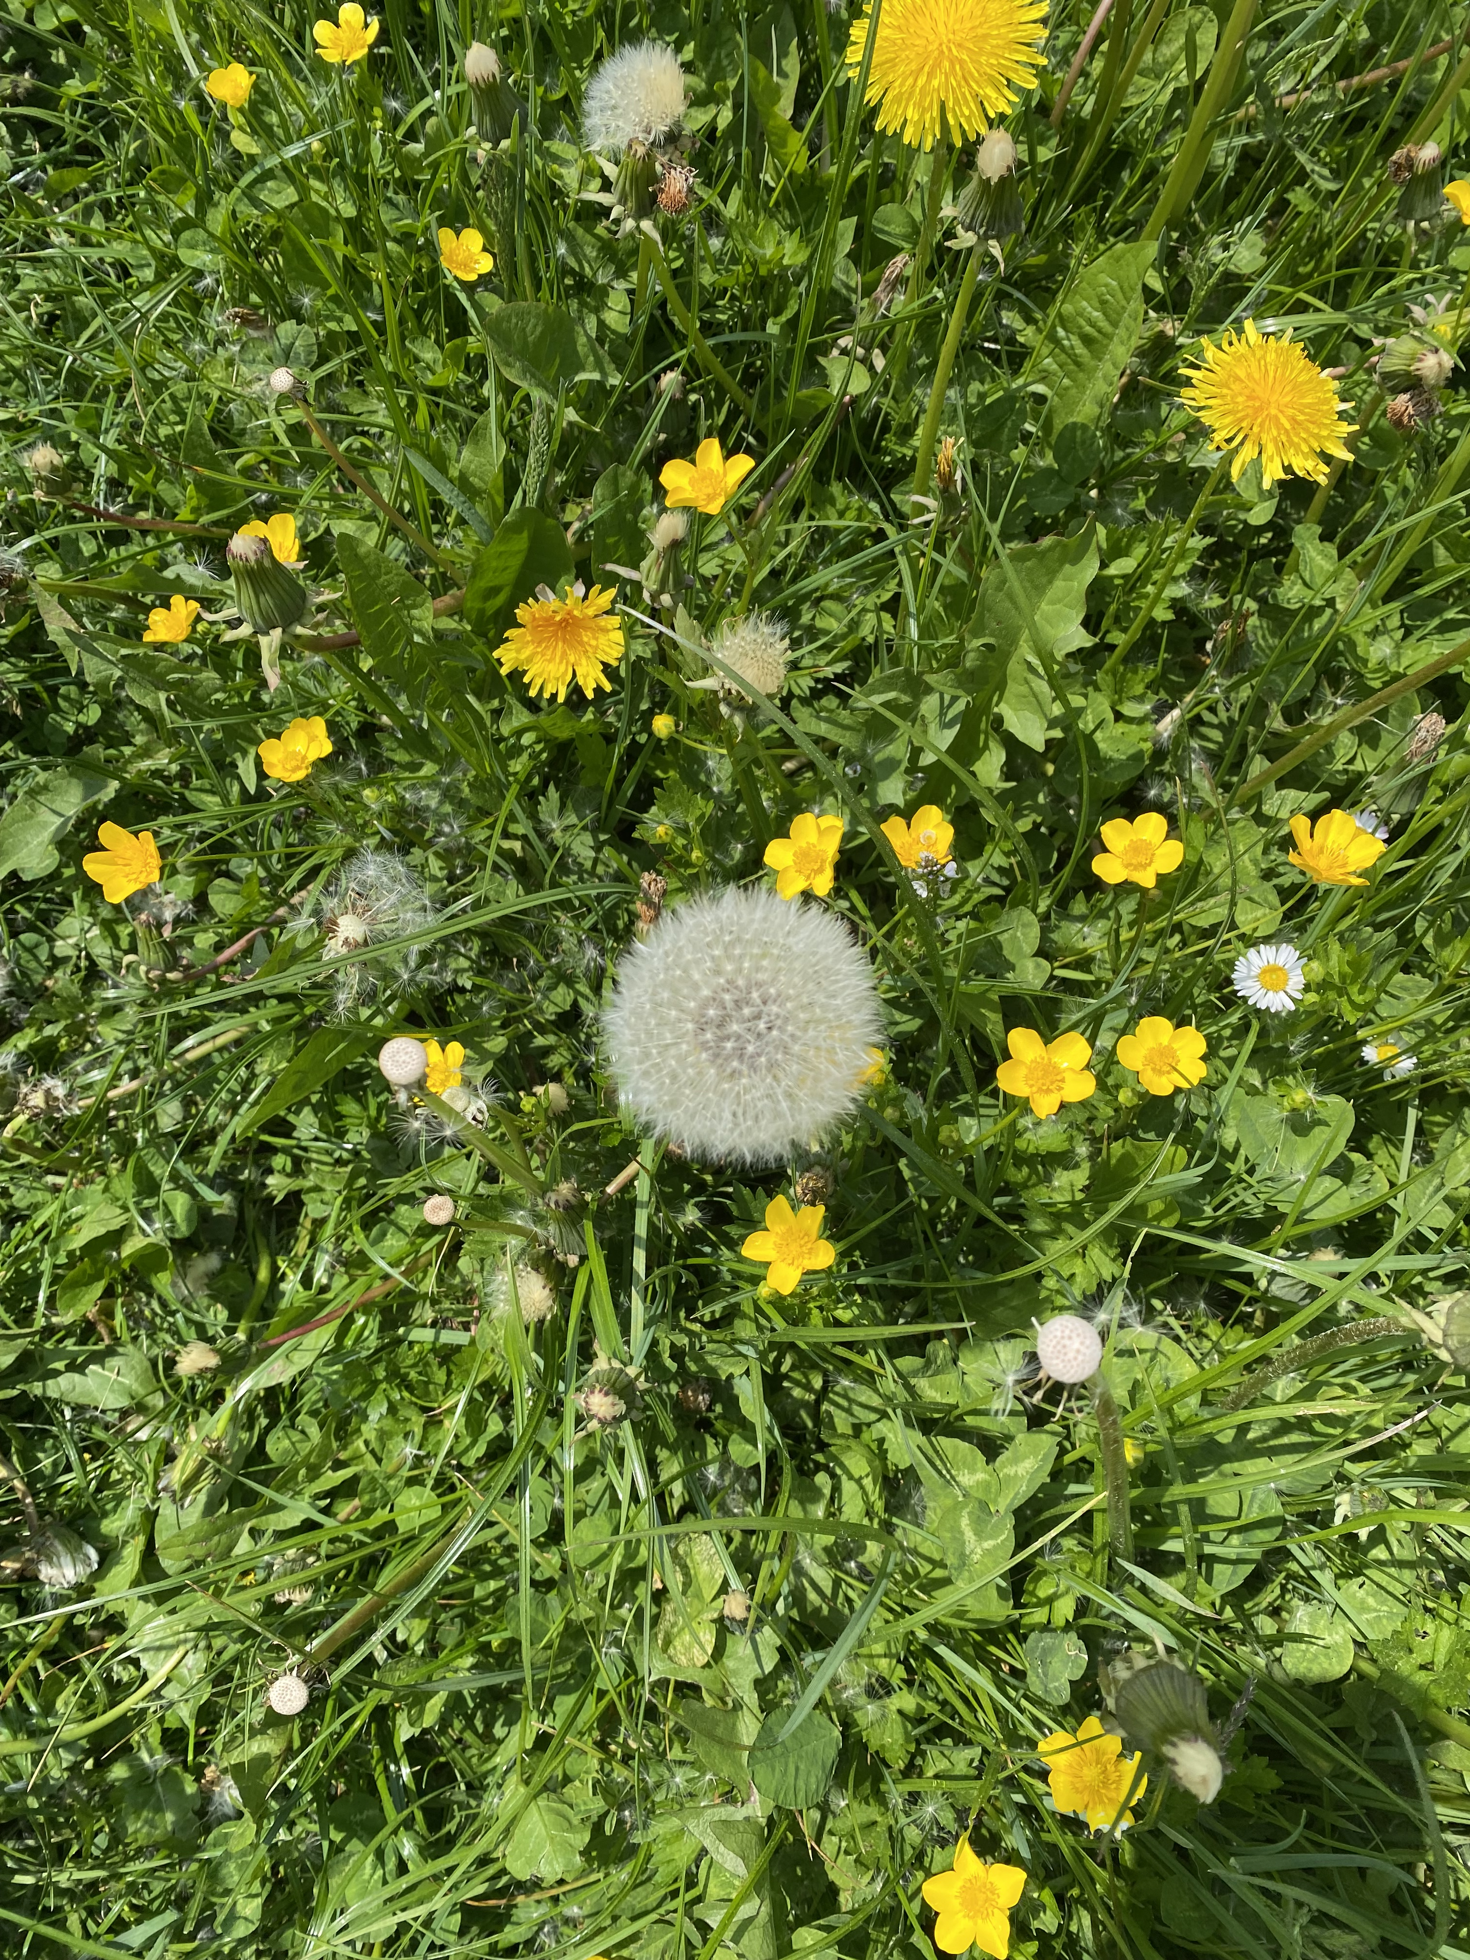
Pampeliška
3.května 12:56
Na louce

Slide 8
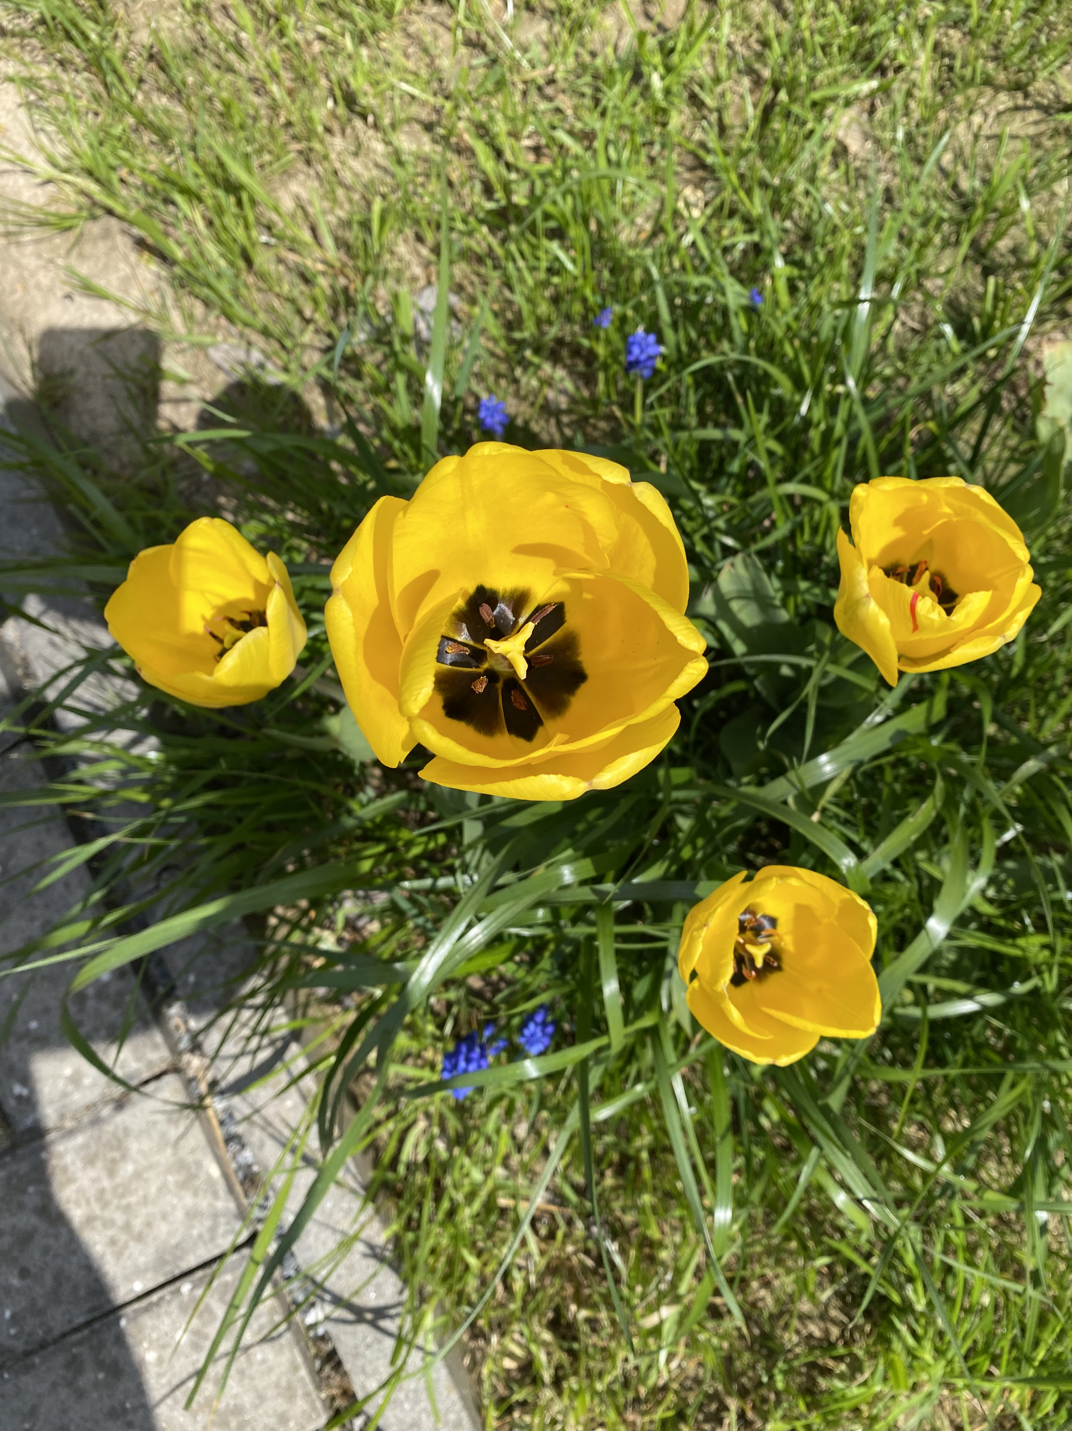
Tulipán
9.května 13:22
Doma na zahradě

Slide 9
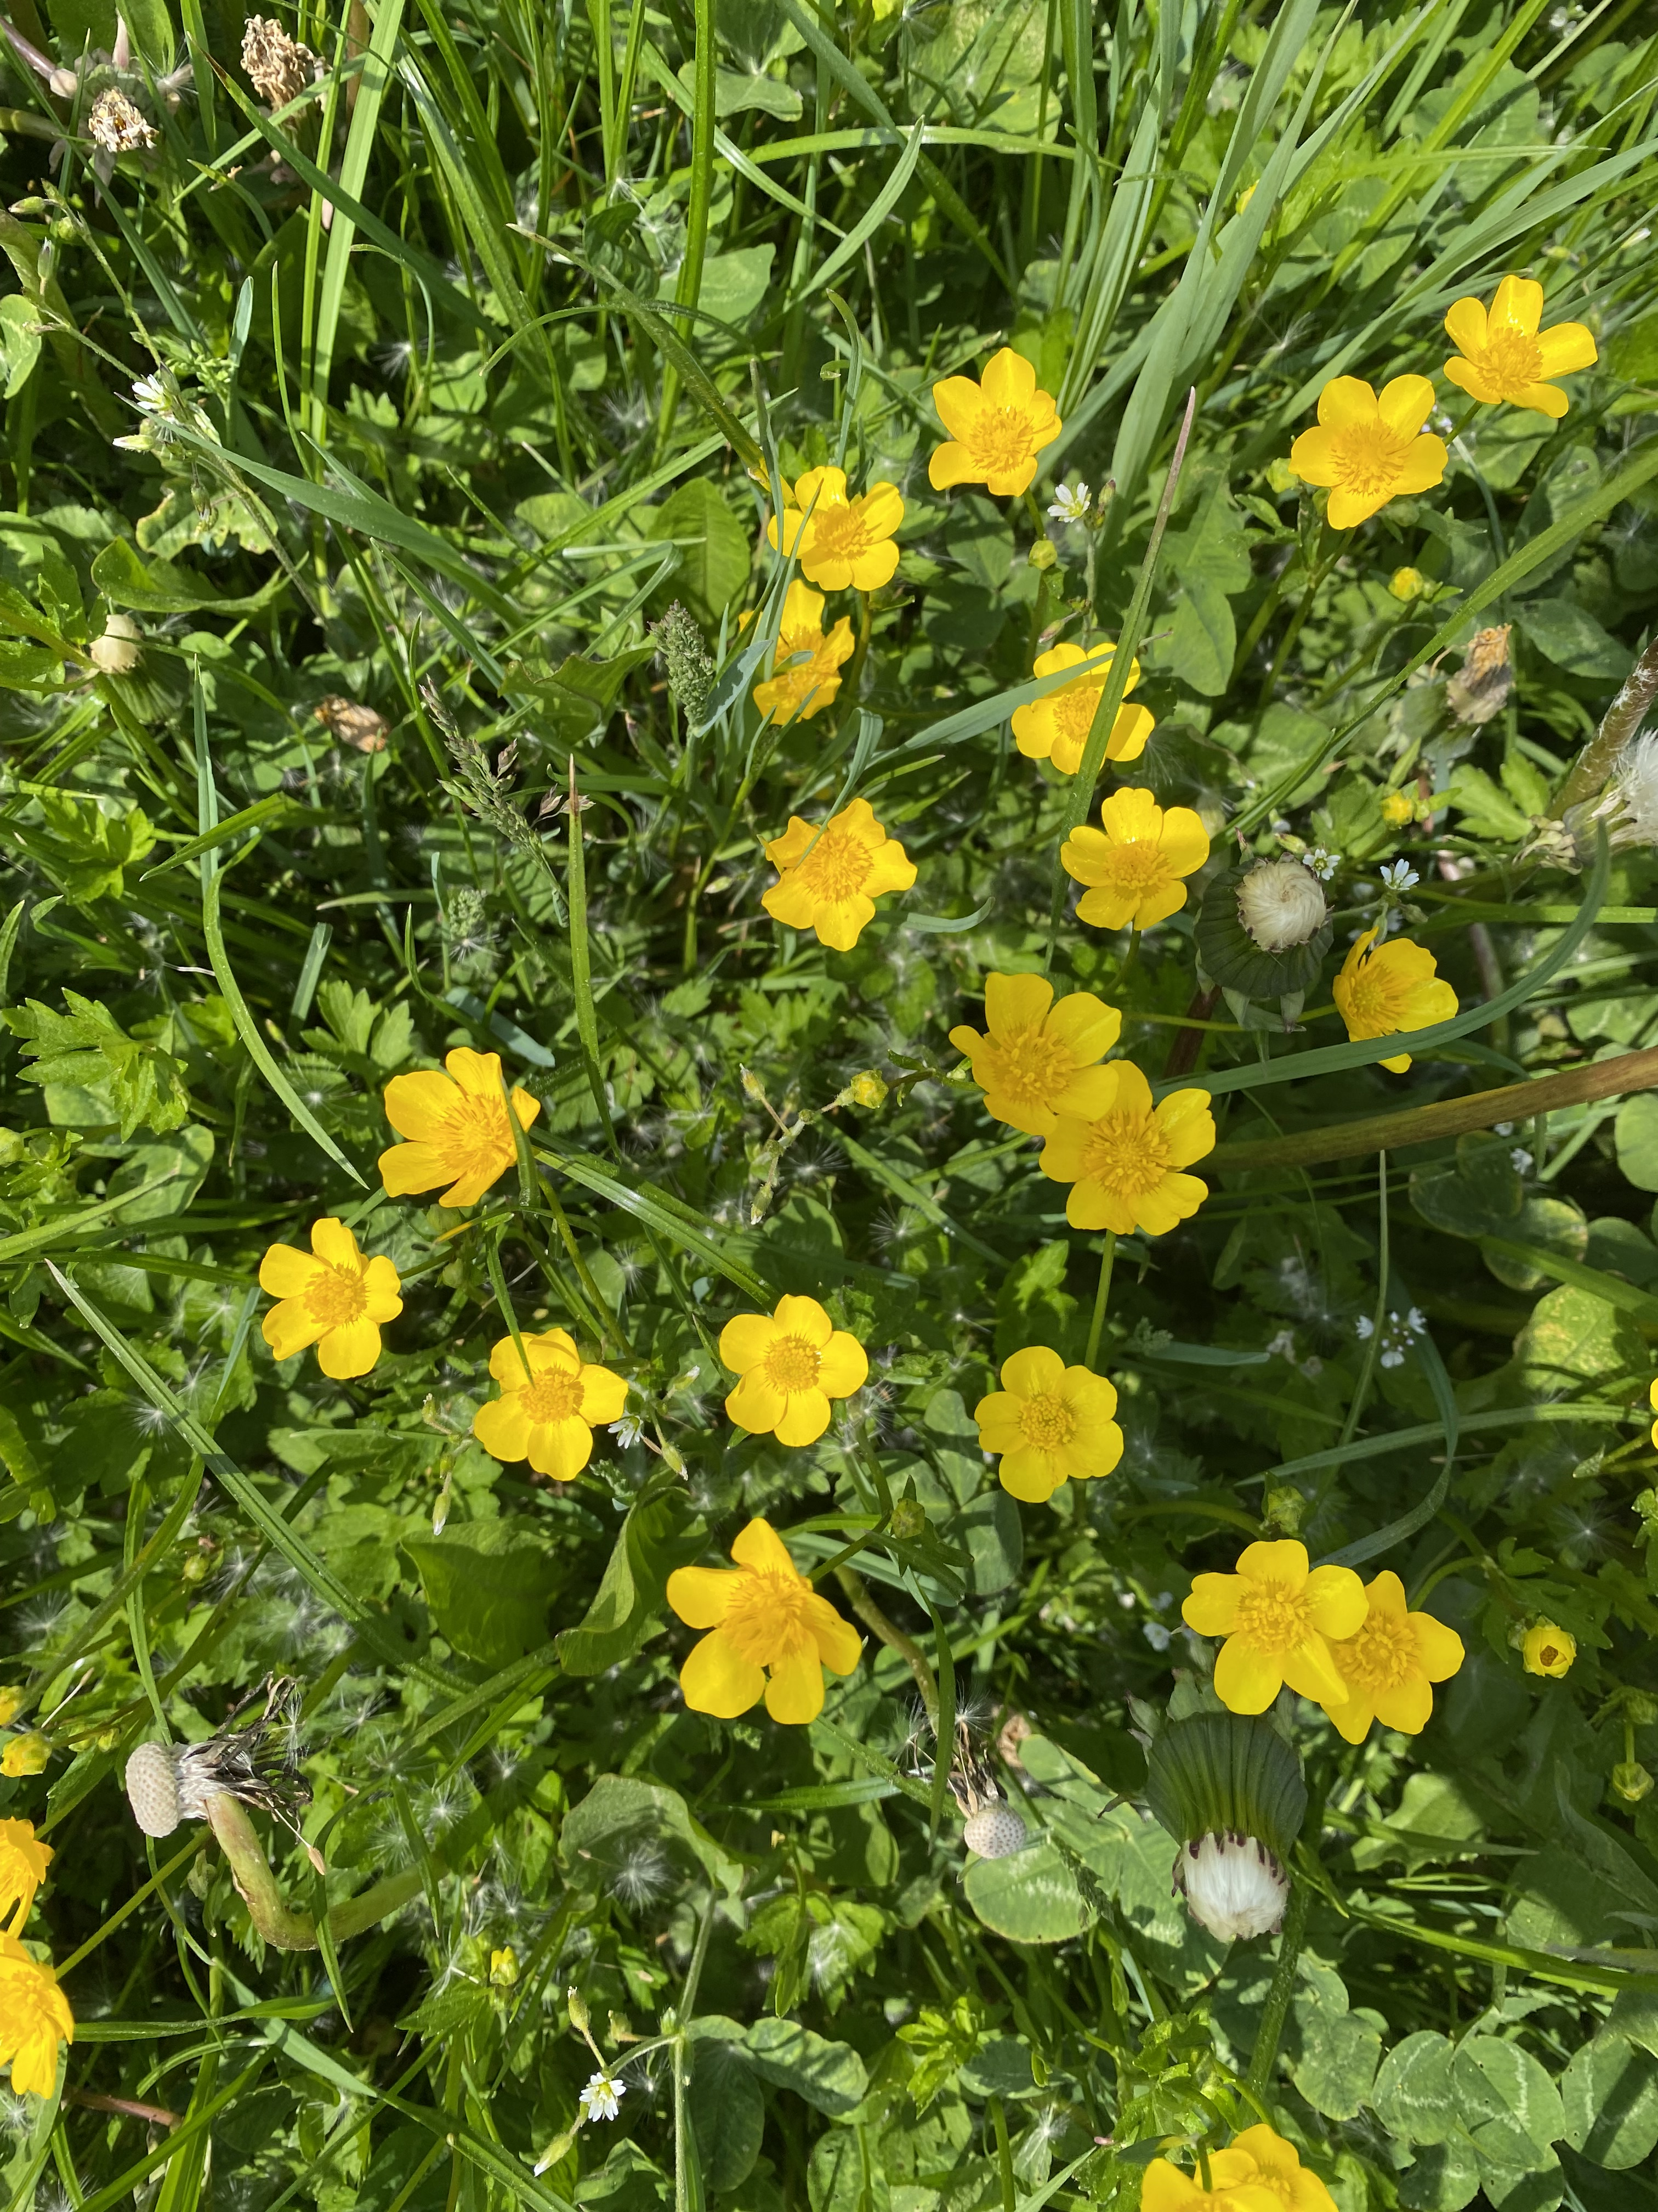
Pryskyřník
27.května 12:02
Na louce

Slide 10
Děkuji za pozornost
Vytvořila Nela Skryjová

